Slide 1
CN-008 E500 Test Setup (MK3)
July 2016

Slide 2
主要内容
E500硬件架构
控制电脑设置
E500上电
预调试
附录

Slide 3


E500硬件架构

Slide 4
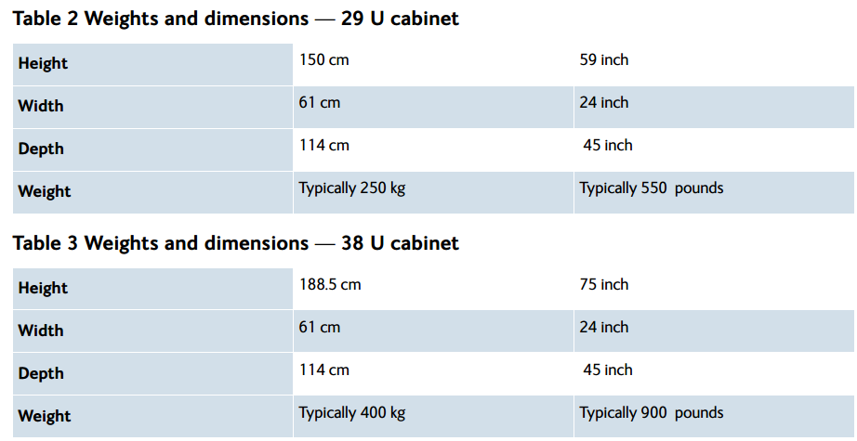
硬件架构
重量和尺寸
29 U cabinet: 1 x AC + 3 Cell Units
38 U cabinet: 1 x AC + 6 Cell Units

Slide 5
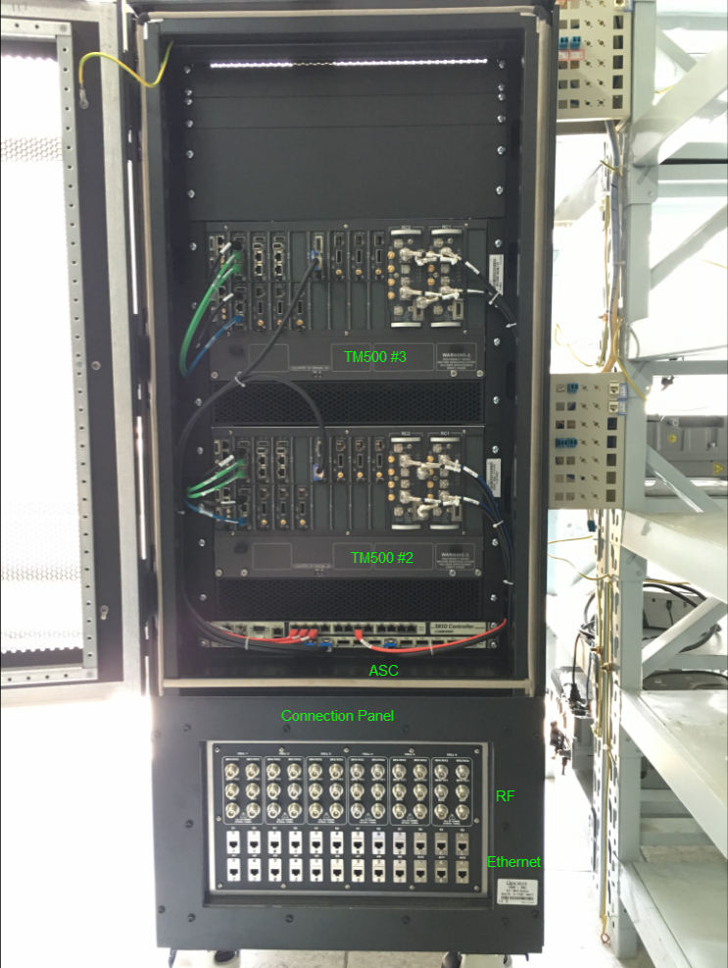
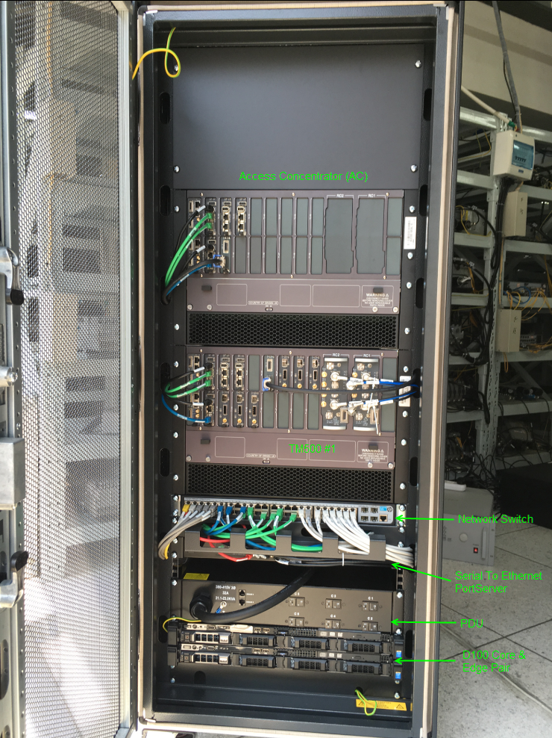
硬件架构
29 U Cabinet Overview

Slide 6
硬件架构
29 U Cabinet Overview
E500机柜主要包含如下硬件
Access Concentrator (AC) x 1
Cell Unit (HW104 TM500) x 3
Aeroflex SRIO Controller (ASC)
Serial To Ethernet PortServer
D1000 Core & Edge Pair
Network Switch
Power Distribution Unit (PDU)

Slide 7
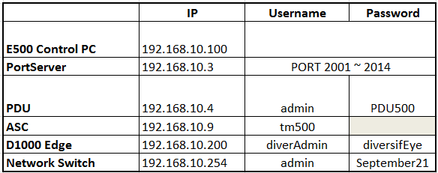
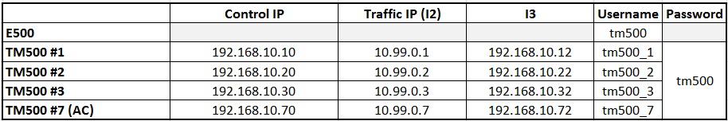
硬件架构
29 U Cabinet Overview

Slide 8
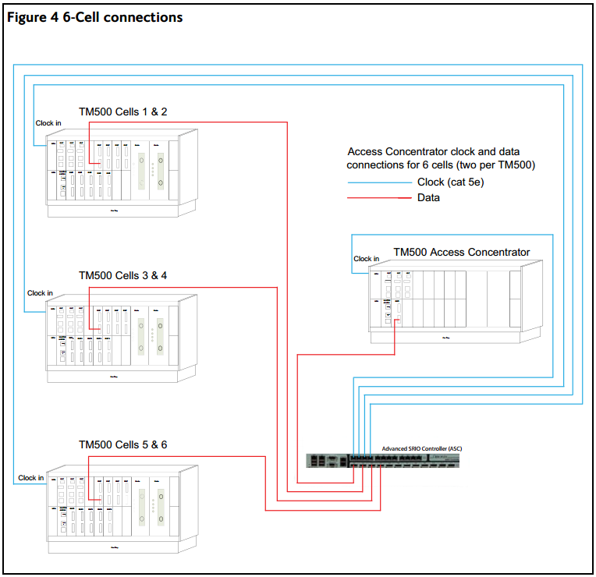
硬件架构
29 U Cabinet 6-Cell Connections

Slide 9
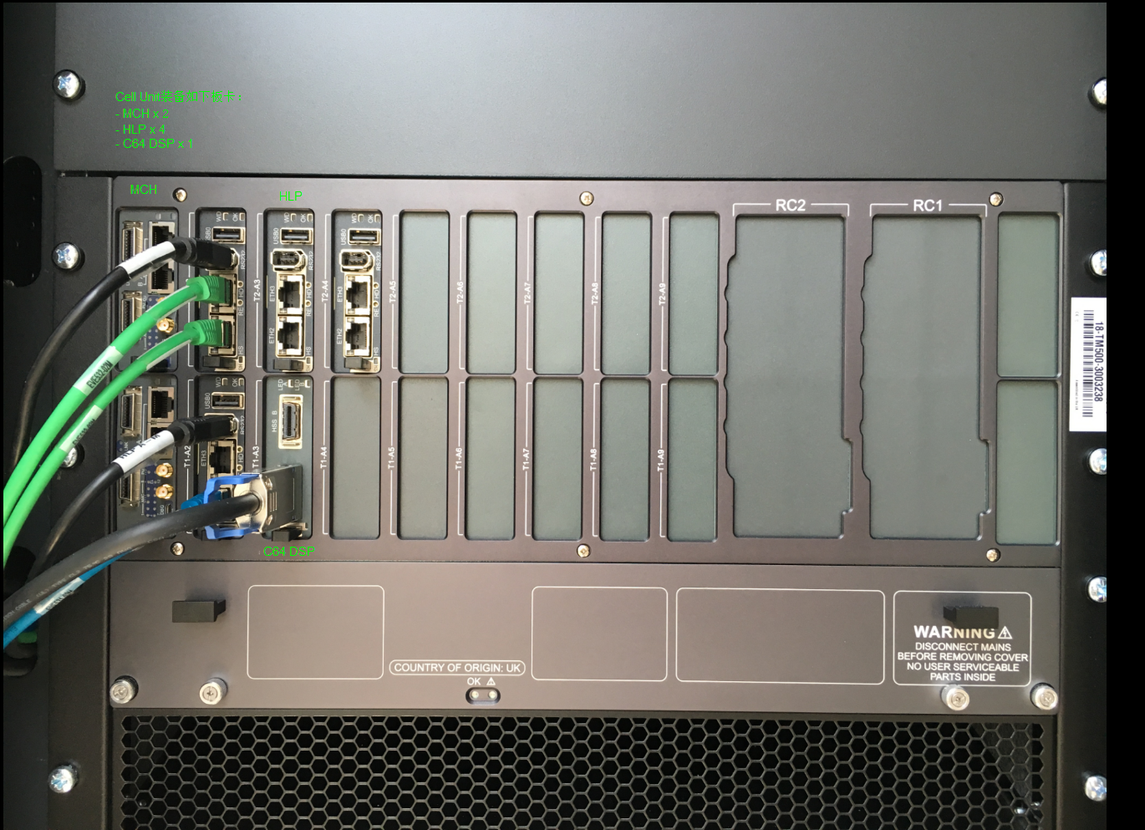
硬件架构
Access Concentrator (AC)
AC (Access Concentrator)：用于集中控制其它Cell Units。

Slide 10
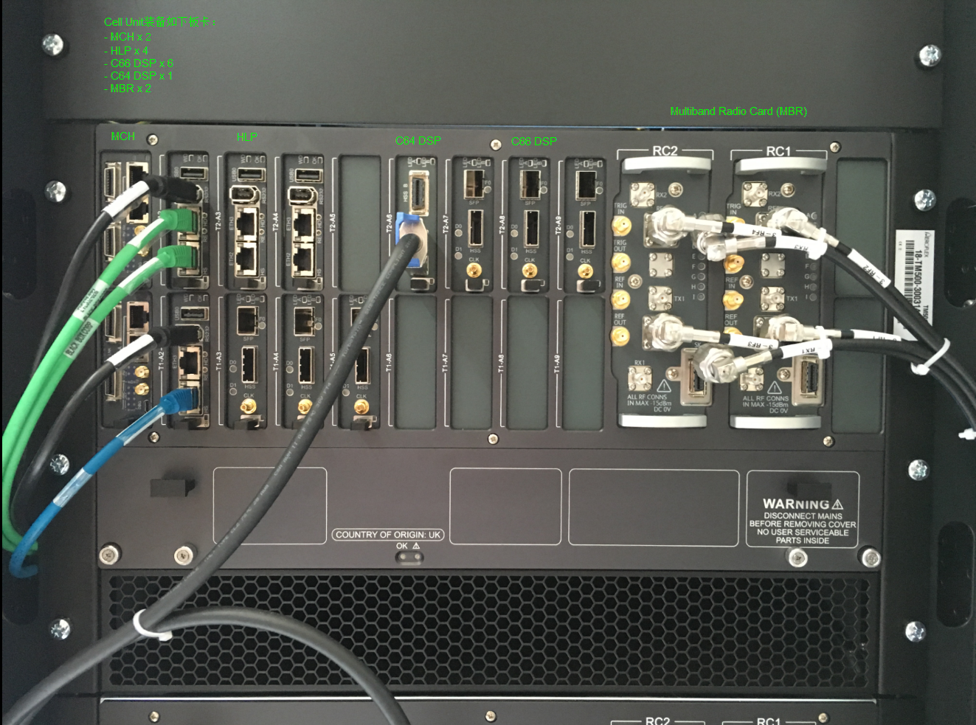
硬件架构
Cell Unit – HW104 TM500
Cell Unit: HW104 TM500，每台Cell Unit最多支持两个小区。

Slide 11
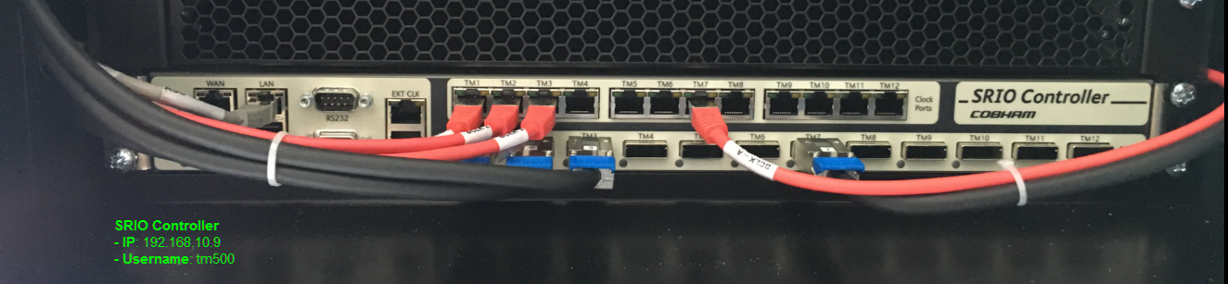
硬件架构
Aeroflex SRIO Controller (ASC)
功能: 通过SRIO级联E500内的AC和Cell Units。
IP: 192.168.10.9
Username: tm500

Slide 12
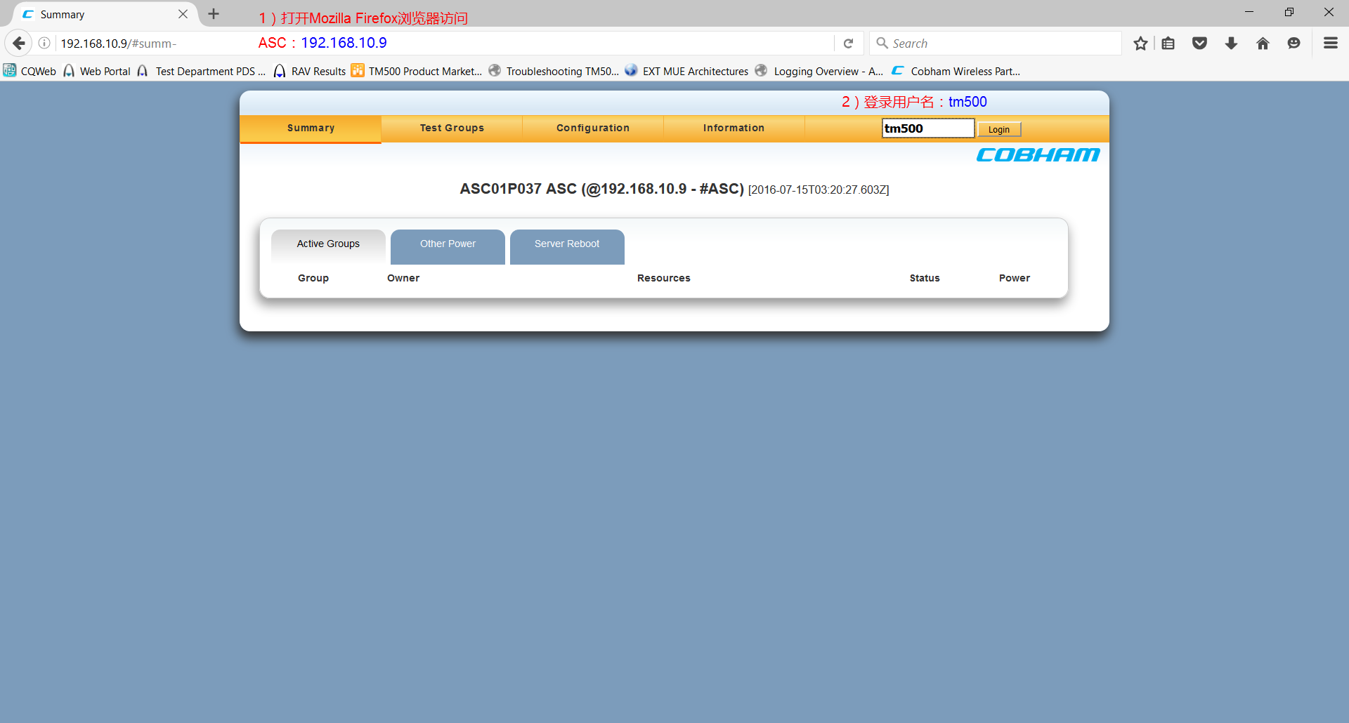
硬件架构
Aeroflex SRIO Controller (ASC)
出于兼容性的考虑，建议选用Mozilla Firefox访问ASC管理页面。
“AC + 3 x Cell Units”相关的ASC配置操作步骤如下所示。

Slide 13
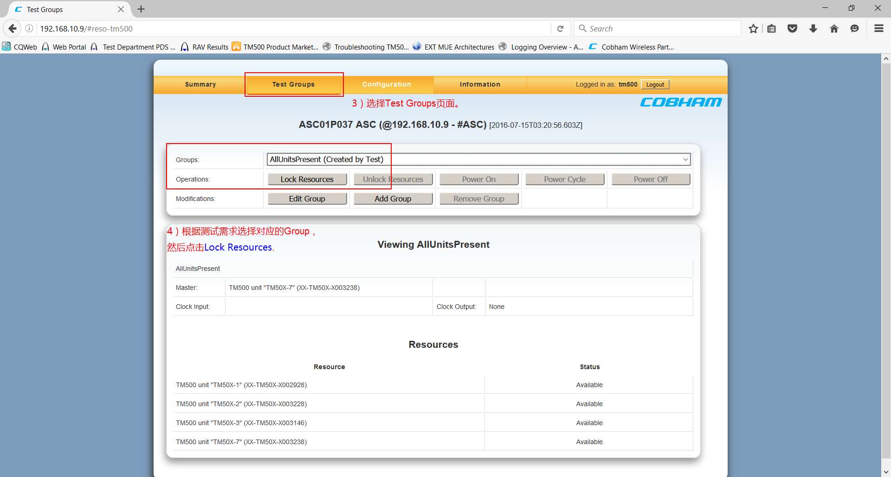
硬件架构
Aeroflex SRIO Controller (ASC)

Slide 14
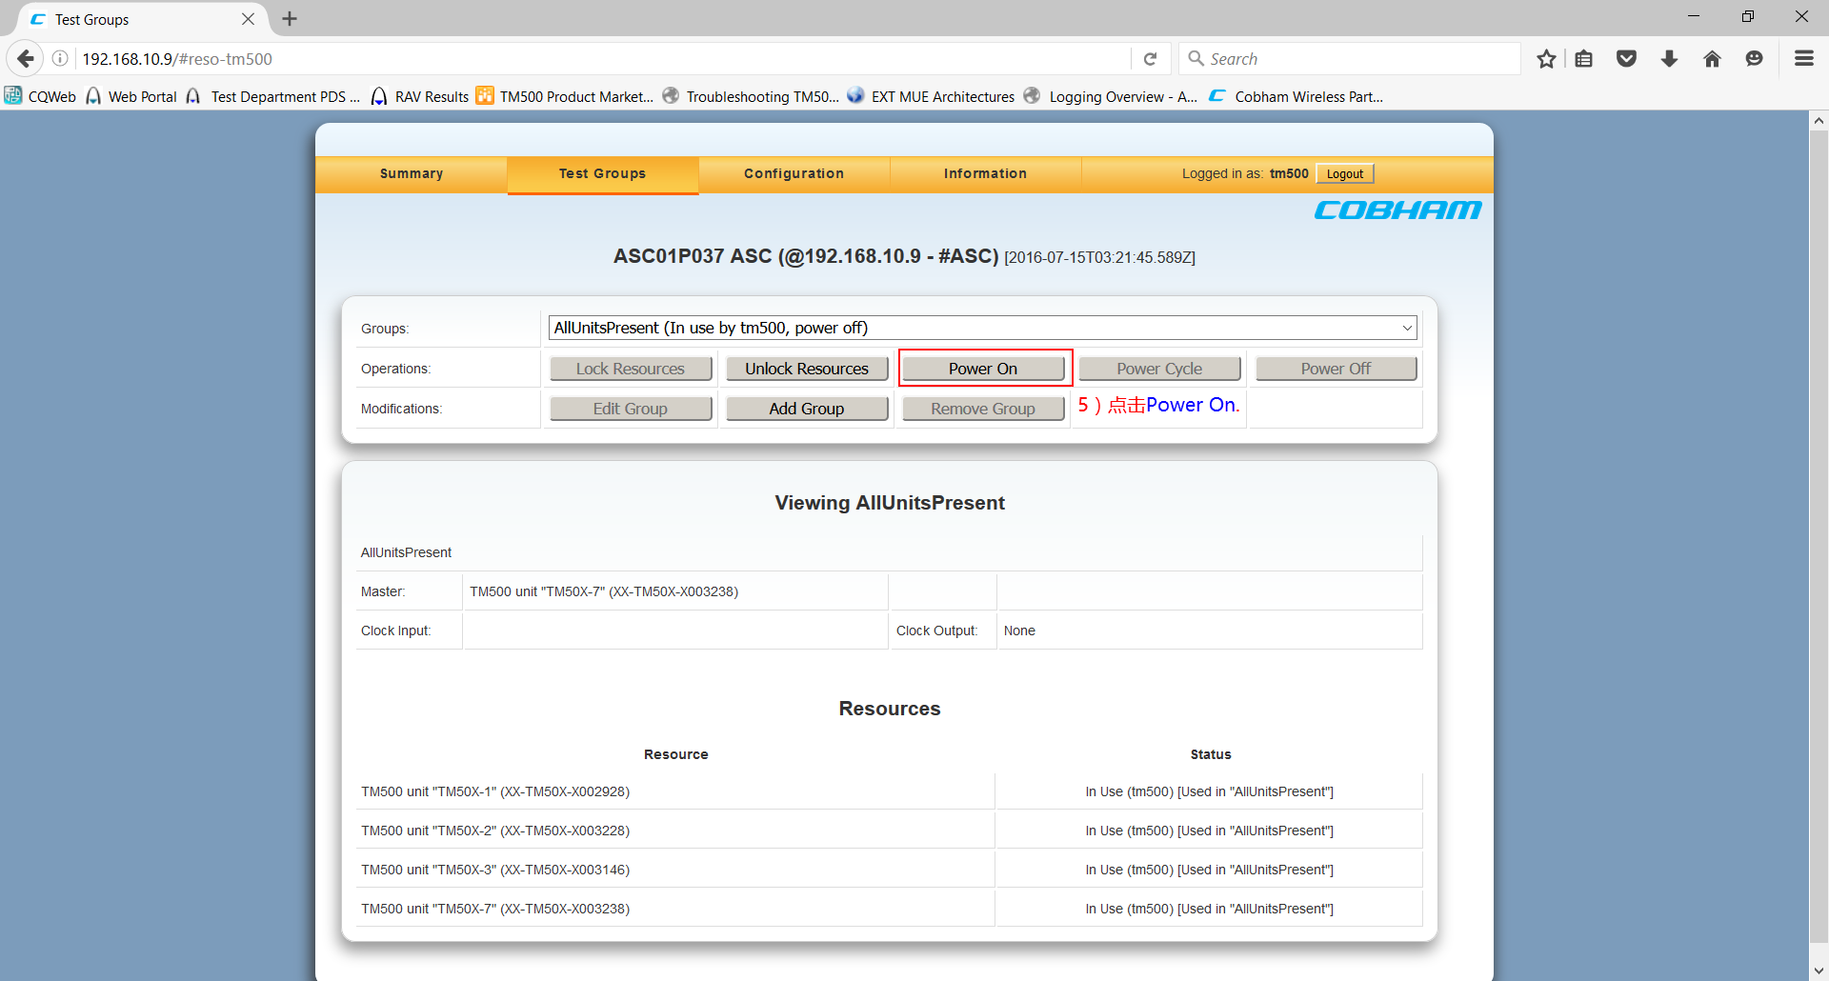
硬件架构
Aeroflex SRIO Controller (ASC)

Slide 15
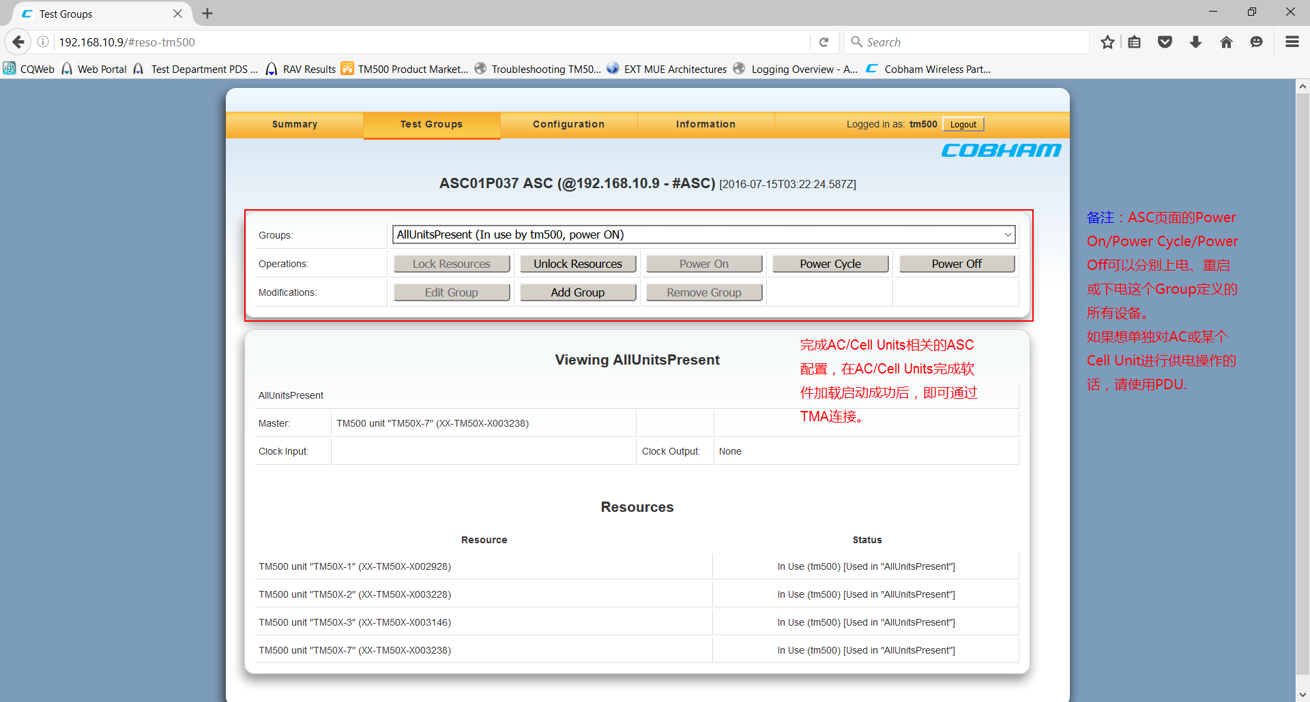
硬件架构
Aeroflex SRIO Controller (ASC)

Slide 16
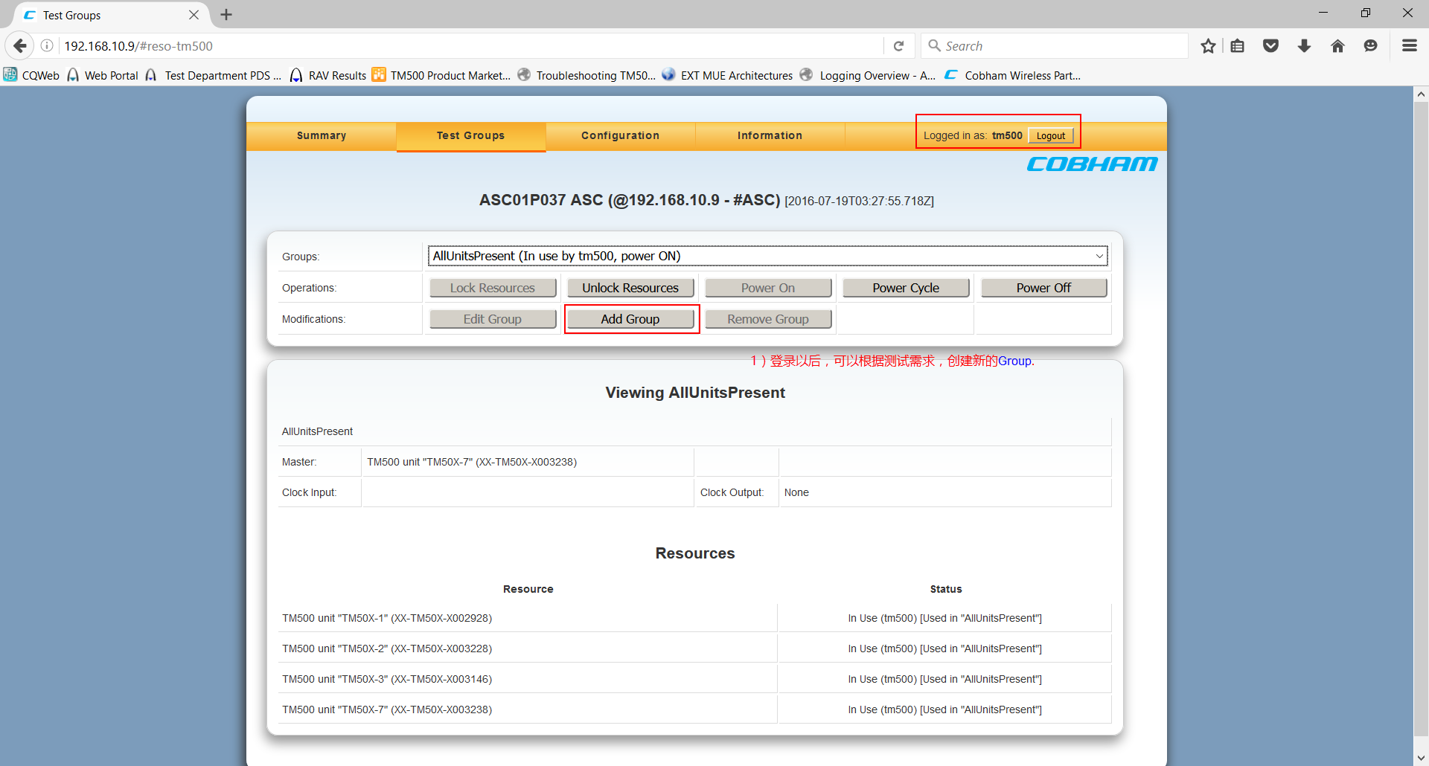
硬件架构
Aeroflex SRIO Controller (ASC)
如果已定义的Group不能满足测试需求的话，请根据如下步骤创建新的Group.

Slide 17
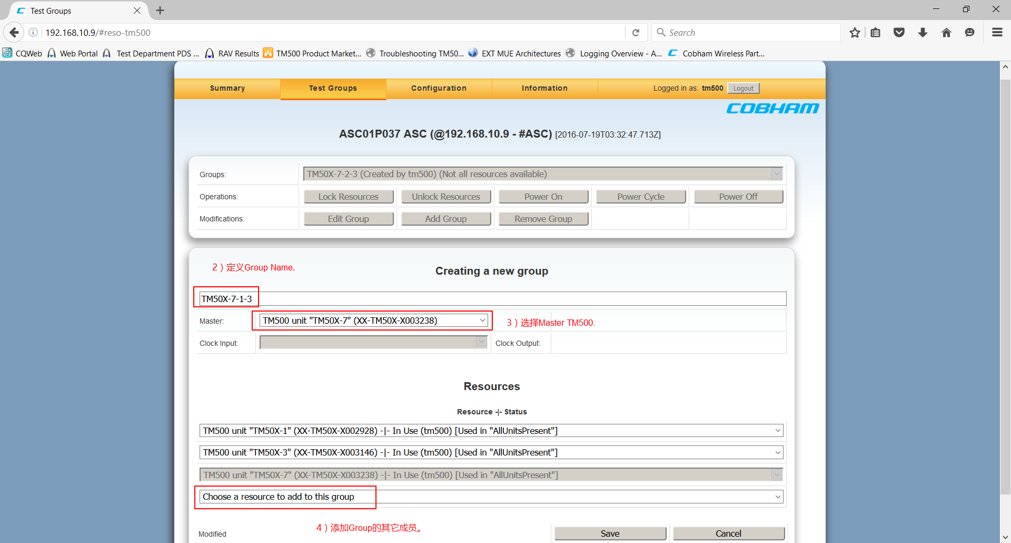
硬件架构
Aeroflex SRIO Controller (ASC)

Slide 18
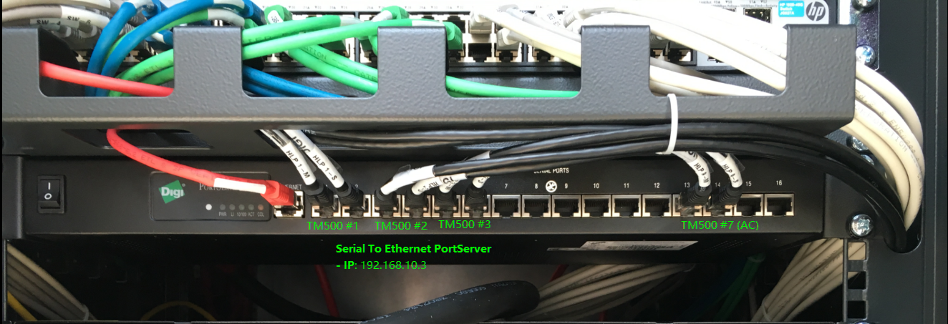
硬件架构
Serial To Ethernet PortServer
E500内部每台TM500的Master HLP和Slave 1 HLP的串口均已连接串口转网口的PortServer，通过Telnet工具（例如PuTTY）就可以访问对应TM500的串口。

Slide 19
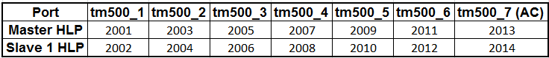
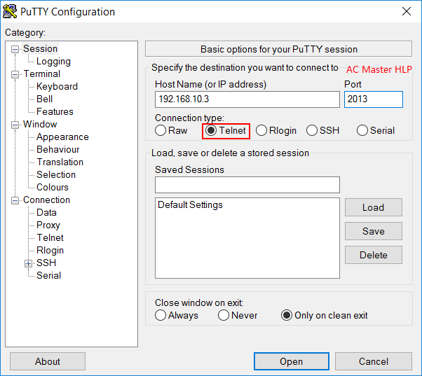
硬件架构
Serial To Ethernet PortServer
PortServer IP: 192.168.10.3
TM500 Ports

Slide 20
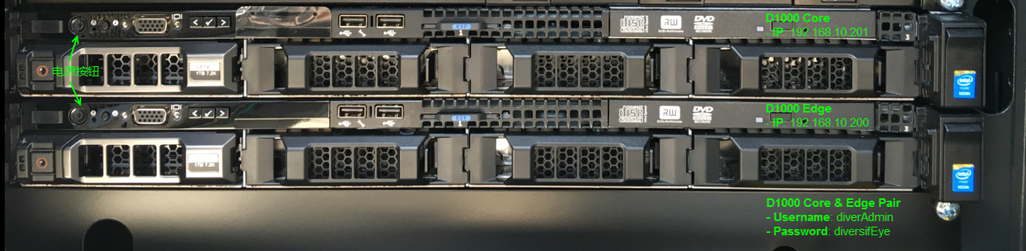
硬件架构
D1000 Core & Edge Pair
功能：业务服务器，发起上下行灌包，支持的业务包括FTP/UDP/VoLTE/PING/RTSP/HTTP等等。
D1000 Core：模拟服务器， IP: 192.168.10.200
D1000 Edge：模拟客户端， IP: 192.168.10.201

Slide 21
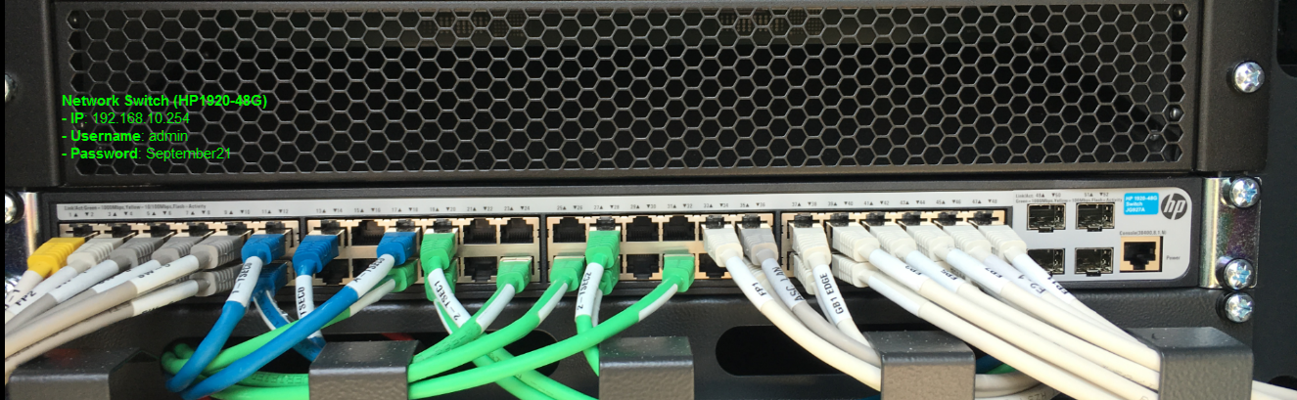
硬件架构
Network Switch
功能：HP1920-48G交换机通过网线级联E500内部各设备。
IP: 192.168.10.254
Username: admin, Password: September21

Slide 22
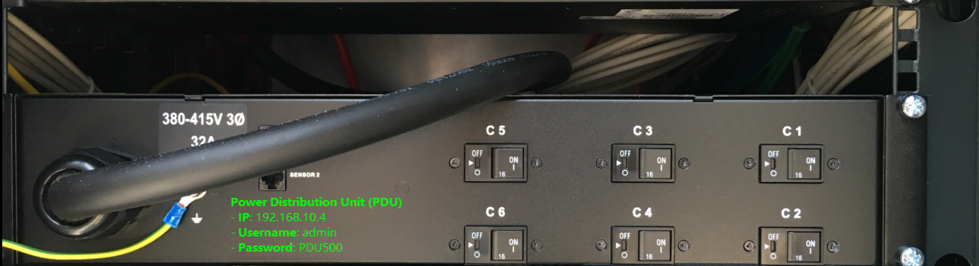
硬件架构
Power Distribution Unit (PDU)
功能：远程控制E500内部各设备上电、下电和重启。
IP: 192.168.10.4
Username: admin, Password: PDU500

Slide 23
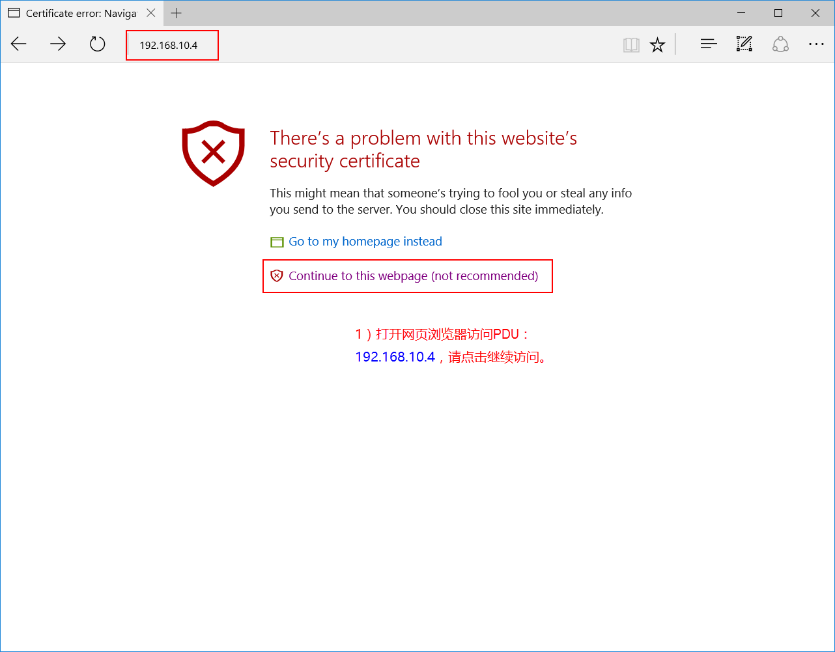
硬件架构
Power Distribution Unit (PDU)

Slide 24
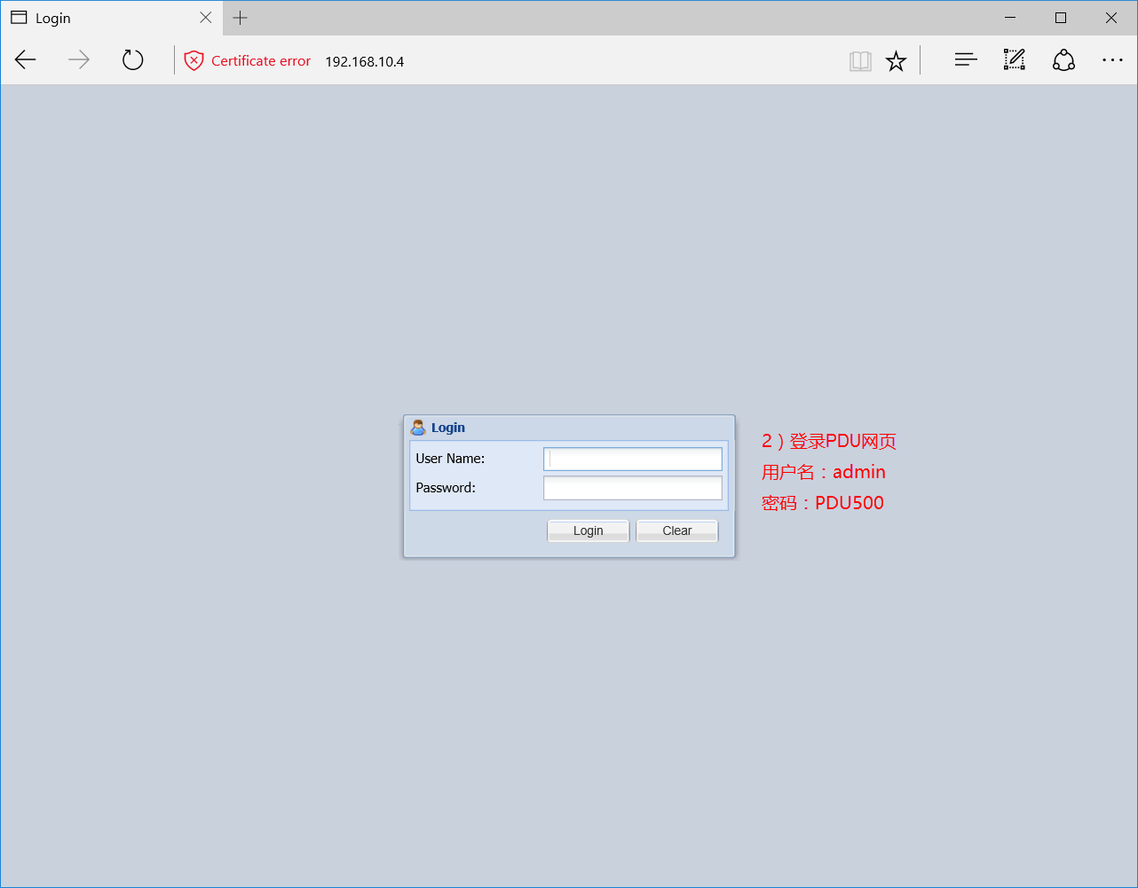
硬件架构
Power Distribution Unit (PDU)

Slide 25
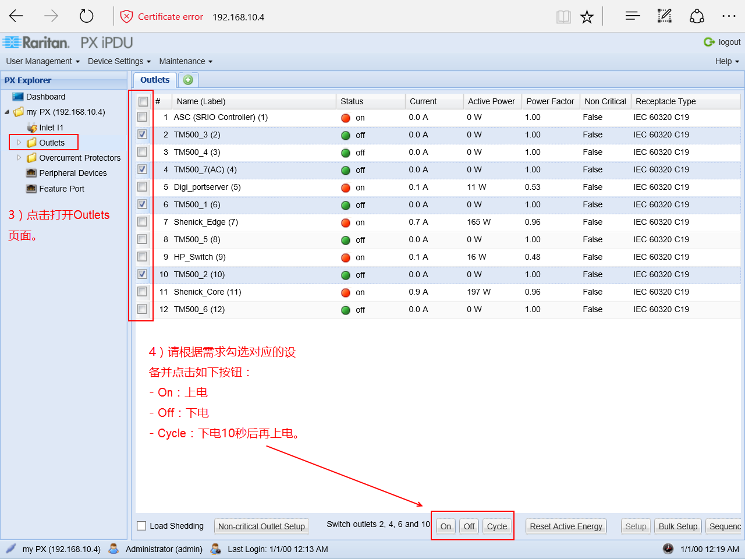
硬件架构
Power Distribution Unit (PDU)

Slide 26
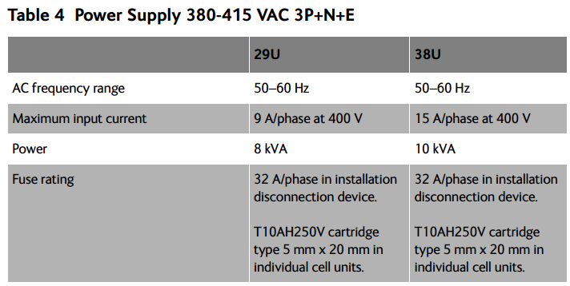
配电需求
380V 3相供电，29 U cabinet每相电流最大不超过9A，最大功率标称8kW，从实际测试来看，最大功率不超过5kW。

Slide 27
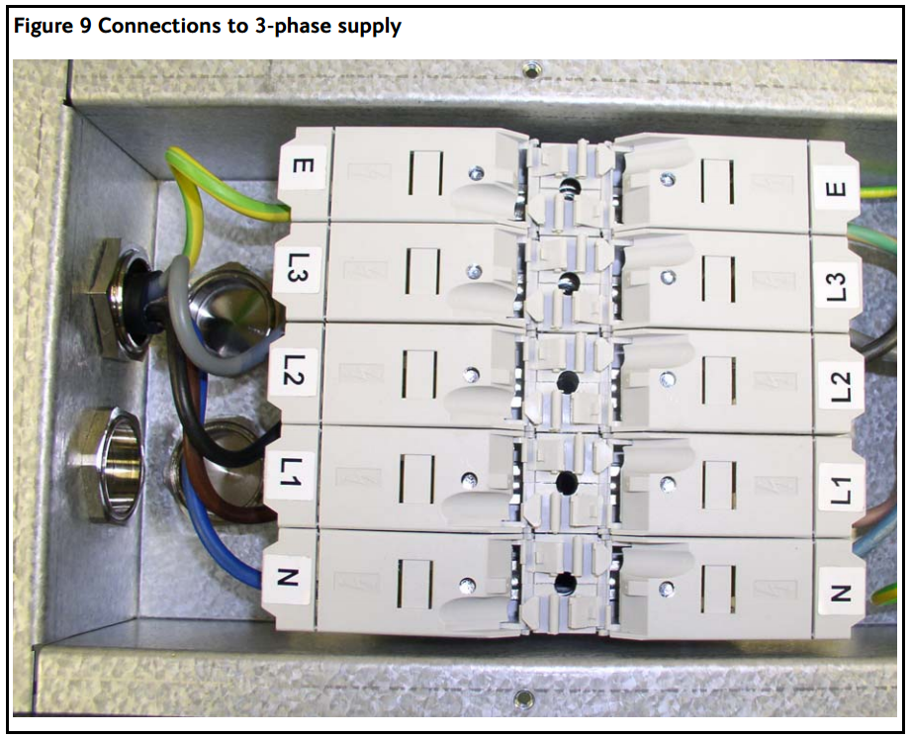
3相电源连接线
E500 380V电源连接线位于机柜的顶端。

Slide 28
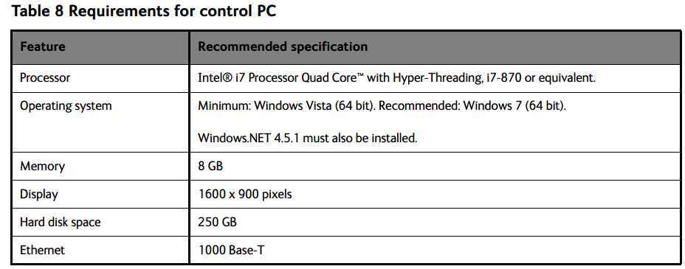
控制电脑需求
E500控制电脑至少要求8GB内存，否则容易导致TM500客户端TMA异常。

Slide 29
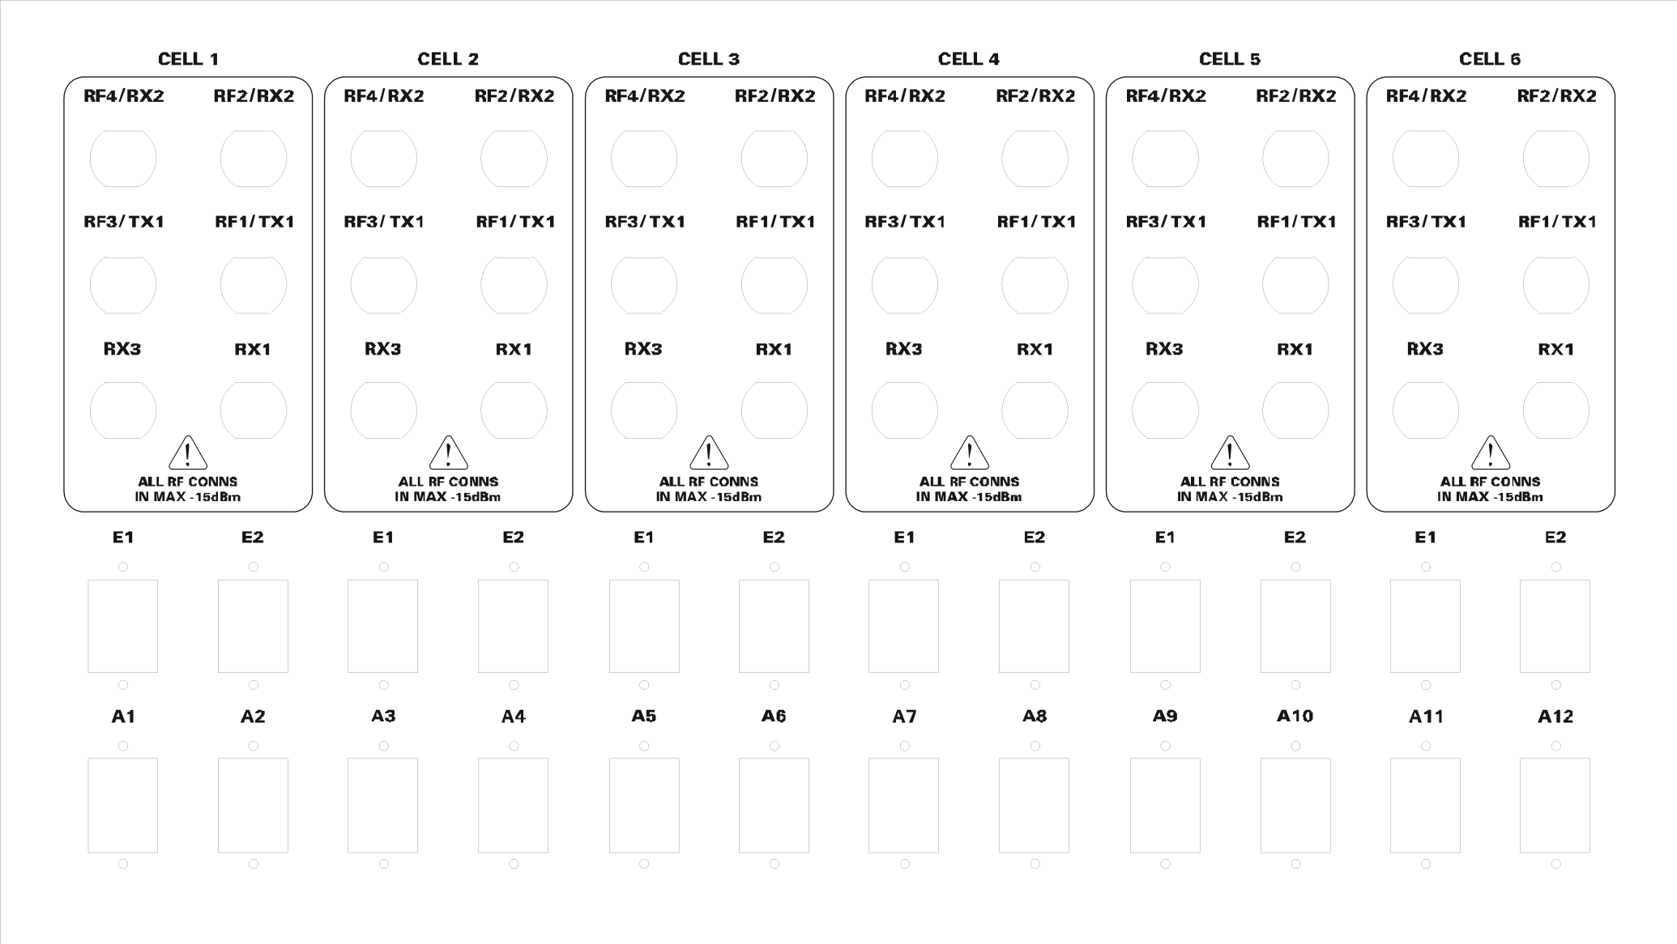
连接面板
Connection Panel

Slide 30
连接面板
Connection Panel
连接面板包含两部分
RF Interconnection
Cell Unit n对应TM500 #n，每台TM500支持两个小区。
TM500射频卡支持两种方式：Combined Mode和Dedicated Mode。默认的TM500射频卡和连接面板射频口的连接方式是Combined Mode。
连接面板射频口和TM500射频卡的对应关系，请参阅后续Table 9和Table 10.
Ethernet Connection
A1或A2或Cell 1-6 E1：用于连接E500控制电脑。
同时使用D1000 Core 10G/2和Edge 10G/1时， 请务必用网线连接A11和A12 。
A3：使用AC + Cell Units或独立使用TM500 #1时，用于连接核心网的P-GW。PPPoE和Internal Server对应的Interfance分别为10/1/0和20/1/1.
A4：独立使用TM500 #2时，用于连接核心网的P-GW。PPPoE和Internal Server对应的Interfance分别为11/1/0和21/1/1.
A5：独立使用TM500 #3时，用于连接核心网的P-GW. PPPoE和Internal Server对应的Interfance分别为12/1/0和22/1/1.

Slide 31
连接面板
Connection Panel
同时使用D1000 Core 10G/1和Edge 10G/2时， 请务必用网线连接A9和A10 。
Cell 1 E2:使用AC + Cell Units或独立使用TM500 #1时，用于连接核心网的P-GW.
PPPoE和Internal Server对应的Interface分别为30/1/1和40/1/0.

Slide 32
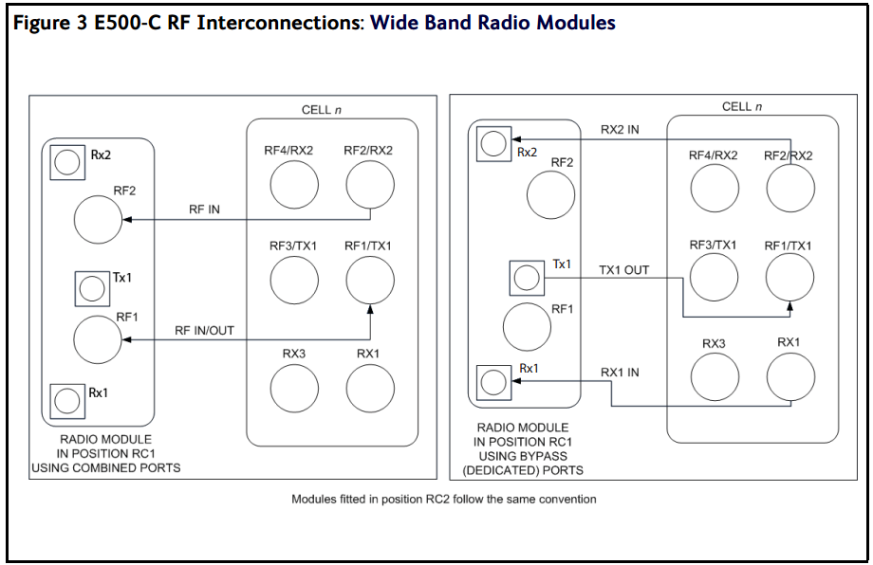
RF Interconnections
MBR Combined & Dedicated Connections

Slide 33
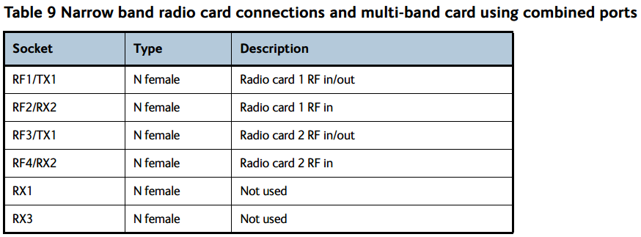
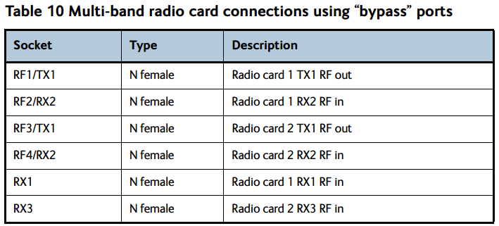
RF Interconnections
Socket & RF Port Mapping

Slide 34
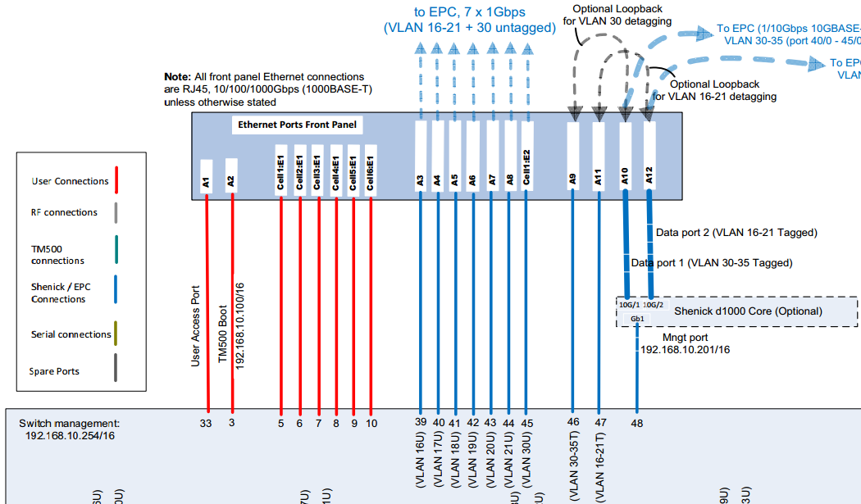
Ethernet connections
Connection Panel

Slide 35
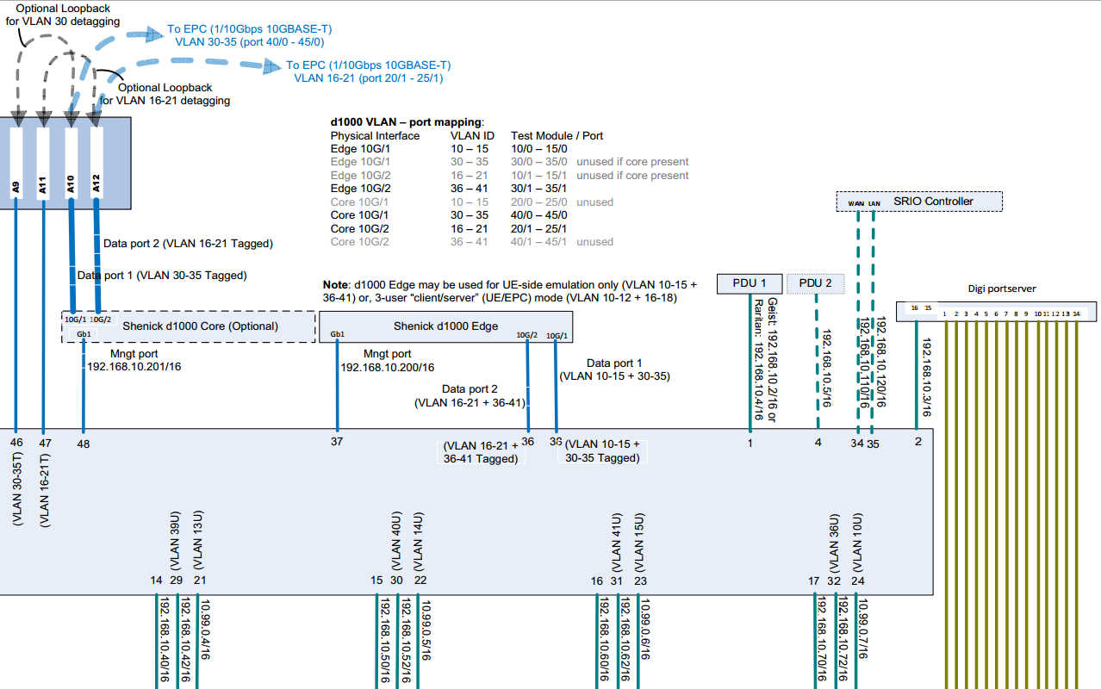
Ethernet connections
D1000 Core & Edge Pair

Slide 36
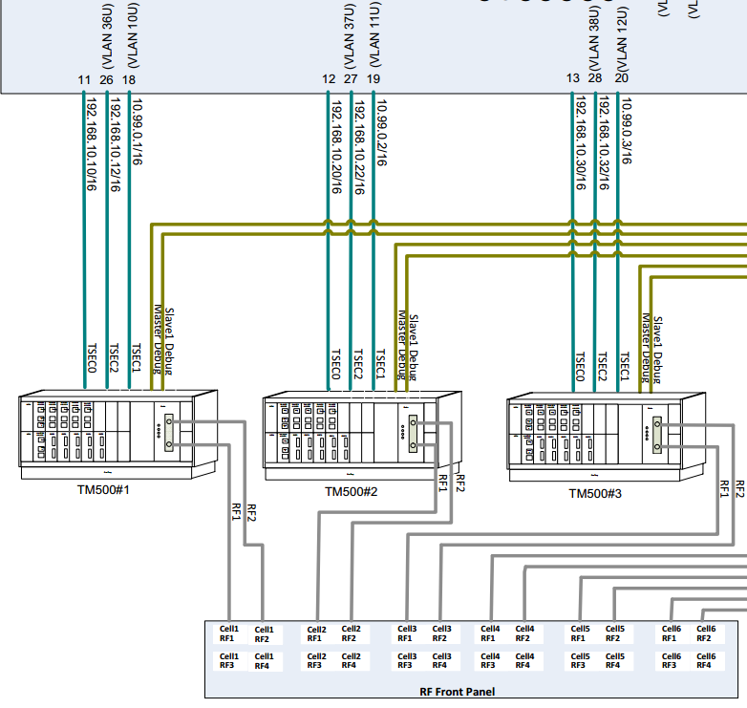
Ethernet connections
TM500#1 ~ #3

Slide 37
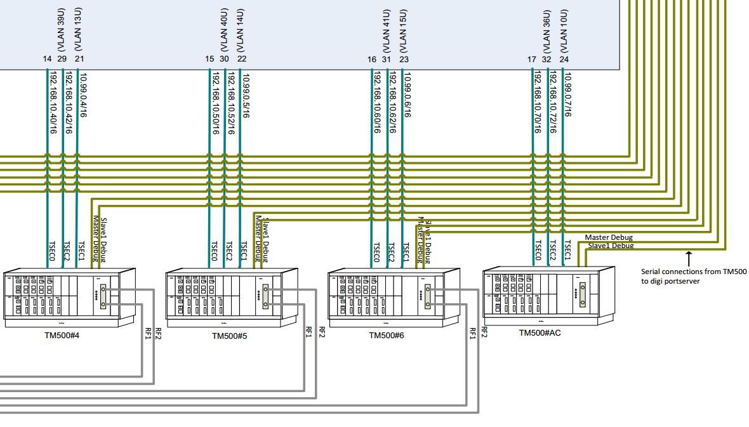
Ethernet connections
TM500#4 ~ #7

Slide 38
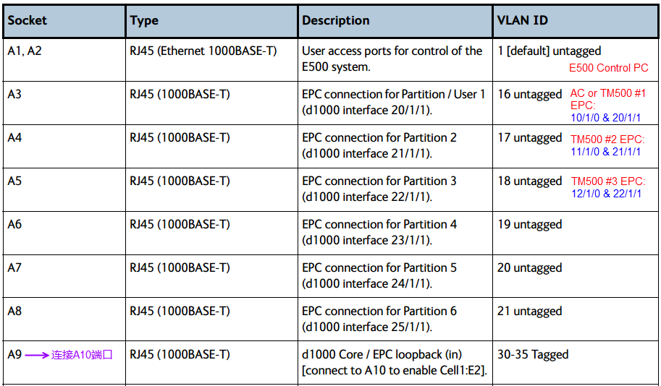
Ethernet connections

Slide 39
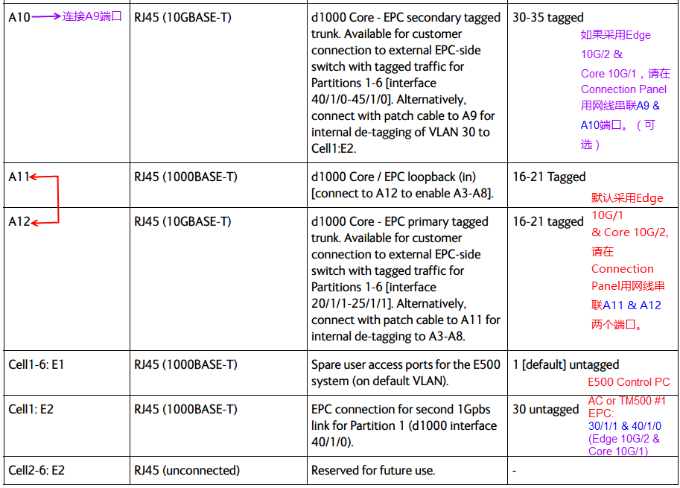
Ethernet connections

Slide 40
控制电脑设置

Slide 41
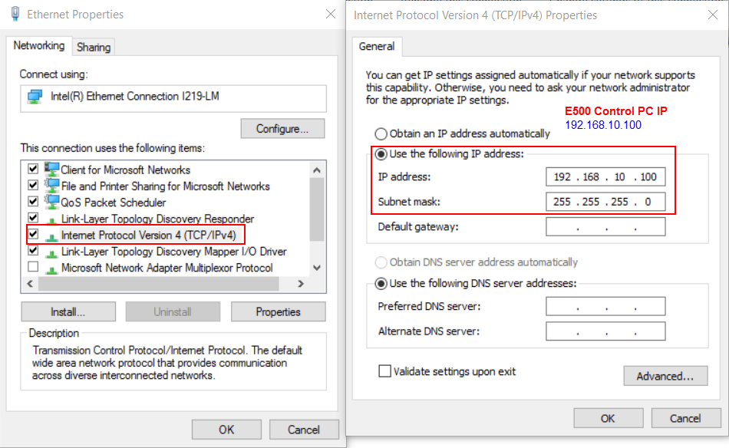
控制电脑IP
配置E500控制电脑IP地址：192.168.10.100/24.

Slide 42
软件需求
请务必关闭控制电脑的防火墙
.NET Framework 4.5或更高的版本
TM500客户端Test Mobile Application (TMA)
FileZilla Server
PuTTY （或其它Serial/SSH/Telnet工具）
RDA客户端（diversifEye/TeraVM）
Python
Wireshark
Microsoft Excel
文本编辑器（例如UltraEdit或Notepad++）
Mozilla Firefox
Foxit
7-zip

Slide 43
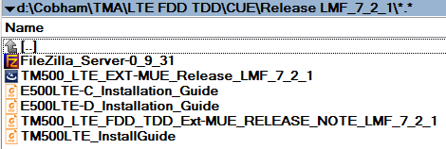
软件需求
Test Mobile Application (TMA)
请咨询TM500 FAE获取最新的TM500软件版本。
TM500软件安装包一般包含如下文件（以LMF7.2.1为例）
FileZilla Server: TM500通过FileZilla Server从它的控制电脑上加载相关软件。
TM500_LTE_EXT-MUE_Release_LMF_7_2_1: TM500软件
Release Note: 当前TM500软件版本支持的特性和功能，以及修复的问题等等。
E500/TM500安装手册：包括供电需求、如何配置和修改TM500 IP、如何升级固件以及查看或安装license.

Slide 44
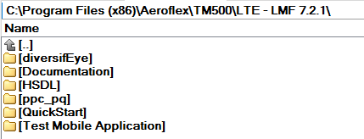
软件需求
Test Mobile Application (TMA)
TMA软件安装采用默认安装，安装过程中一直选择下一步即可。
默认安装路径
64位操作系统：C:\Program Files (x86)\Aeroflex\TM500\LTE - LMF 7.2.1\
备注：Win7以上的操作系统，C:\Program Files\或C:\Program Files (x86)\路径下的操作都需要管理员权限，如果需要的的话，可以考虑把安装路径改为C:\Aeroflex\...

Slide 45
软件需求
Test Mobile Application (TMA)
TMA安装路径包含六个文件夹
diversifEye：Provisioning模板，用于生成RDA脚本。
Documentation：TM500相关的帮助文档，包括TM500/E500安装手册、EXT-MUE/E500 TMA用户手册、Command Reference Manual (CRM)、Measurement Reference Manual以及diversifEye Reference Manual等等。
HSDL：TM500 DSP/HLC log抓取和解析工具。
ppc_pq：TM500软件。
Test Mobile Application：TM500客户端（TMA.exe）。
通过开始菜单或Test Mobile Application文件夹打开TMA.exe，请选择EXT-MUE界面。
备注：E500界面将在其它文档进一步介绍。

Slide 46
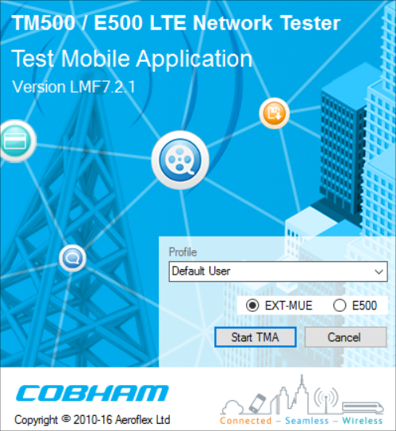
Test Mobile Application (TMA)
Profile可以用默认的Default User，也可以自定义一个新的profile.

Slide 47
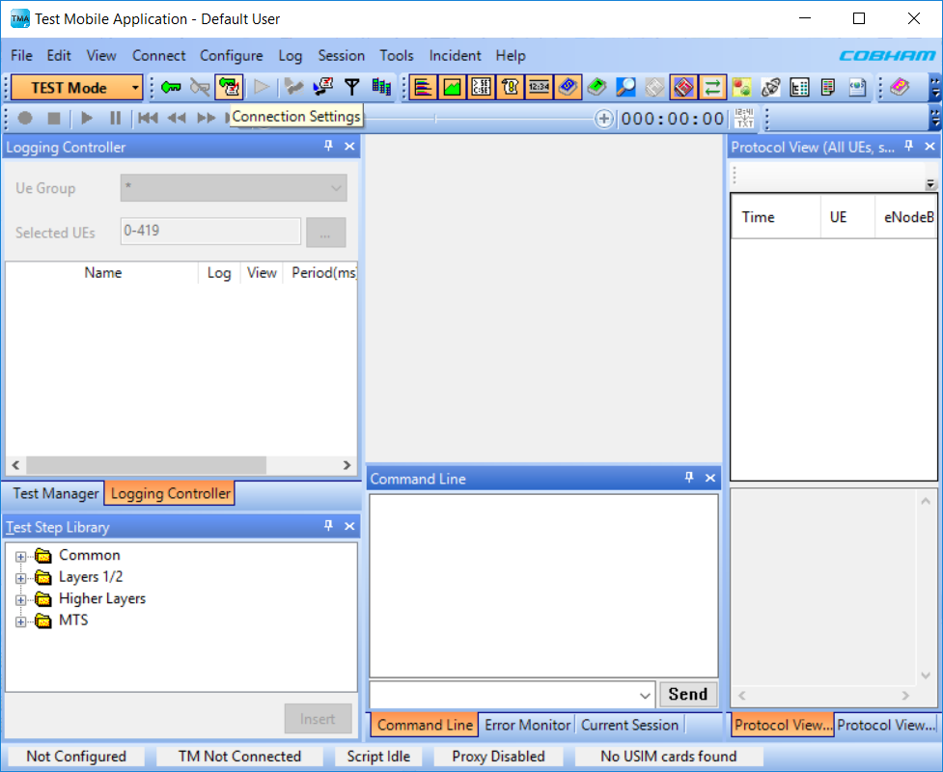
Test Mobile Application (TMA)
Connection Settings

Slide 48
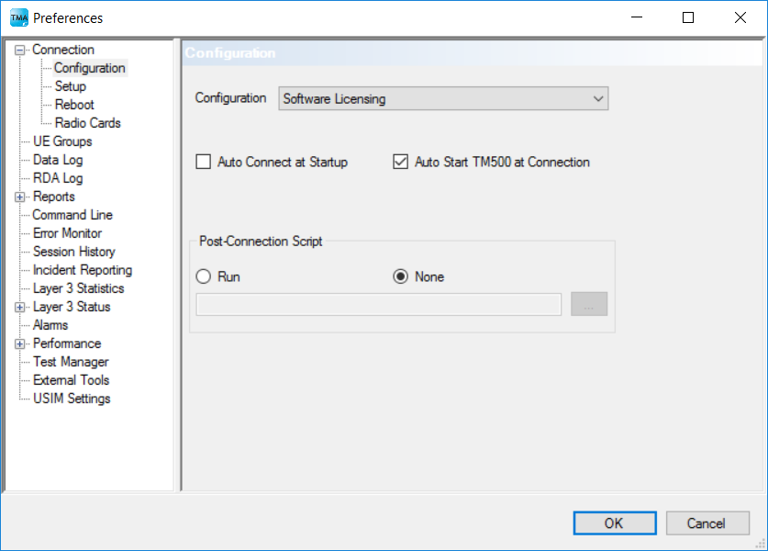
Test Mobile Application (TMA)
Preferences
点击左上角Connection Settings图标，打开Preferences界面。

Slide 49
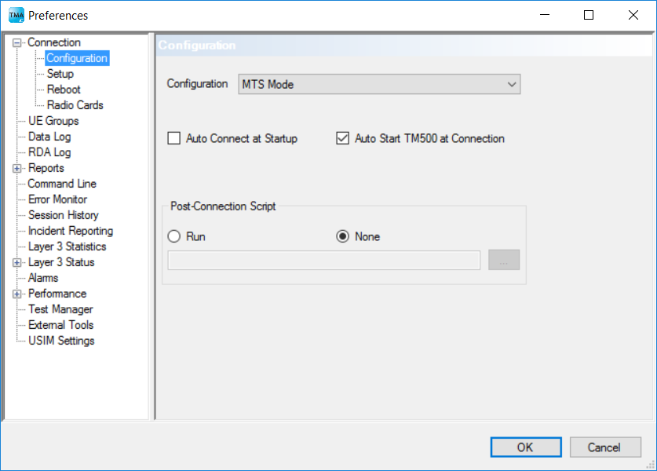
Test Mobile Application (TMA)
Preferences – Configuration
主要更新如下默认配置
Configuration：请把默认模式”Software Licensing”更新为“MTS Mode”。

Slide 50
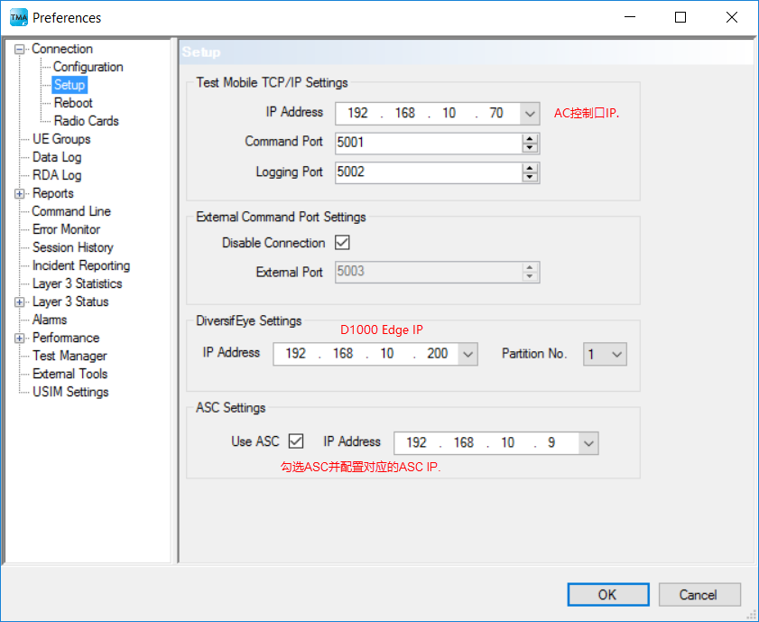
Test Mobile Application (TMA)
Preferences – Setup
Setup
Test Mobile TCP/IP Settings – IP Address: 192.168.10.70 (AC).
DiversifEye IP Address: 192.168.10.200.
ASC IP Address: 192.168.10.9.

Slide 51
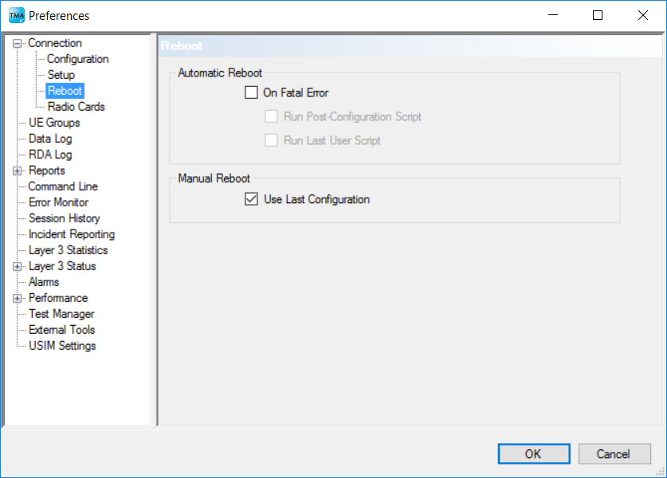
Test Mobile Application (TMA)
Preferences – Reboot
Reboot：请不要勾选On Fatal Error，否则出现ASSERT的时候， TM500将自动重启，无法抓取DTRC log。

Slide 52
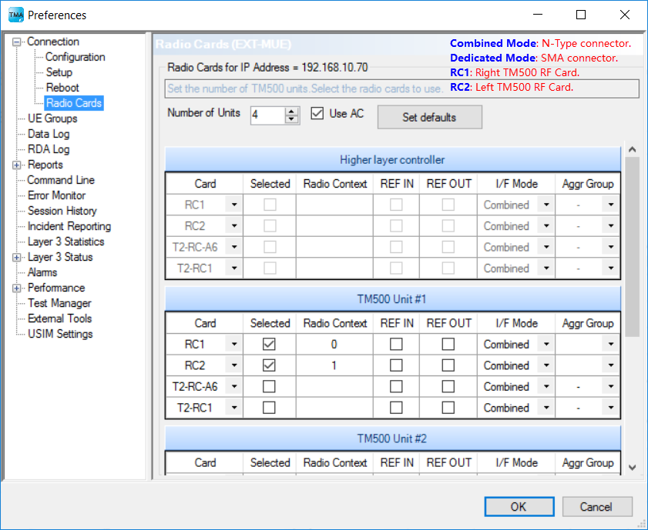
Test Mobile Application (TMA)
Preferences – Radio Cards
Radio Cards
勾选“Use AC”并根据测试需求配置相应的Number of Units.
请根据射频连线，选择对应的射频卡以及I/F Mode.

Slide 53
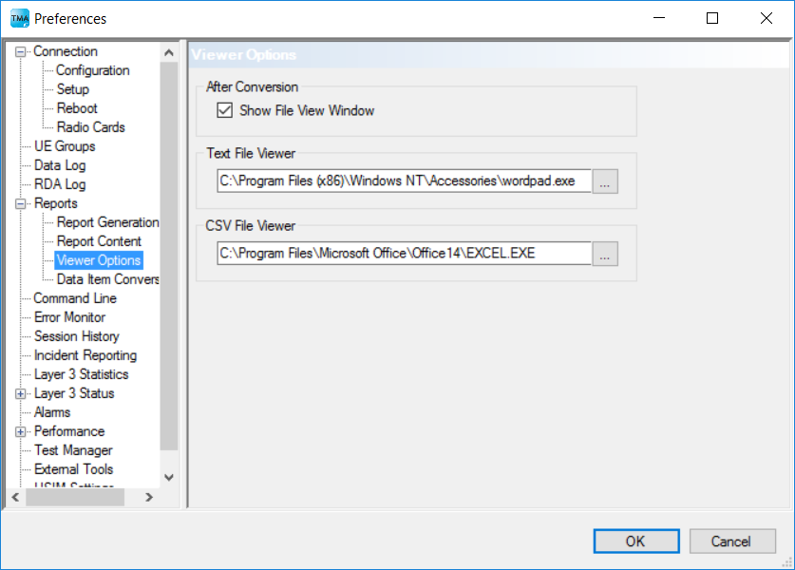
Test Mobile Application (TMA)
Preferences – Viewer Options
Viewer Options：请更新CSV File Viewer为Microsoft Excel.

Slide 54
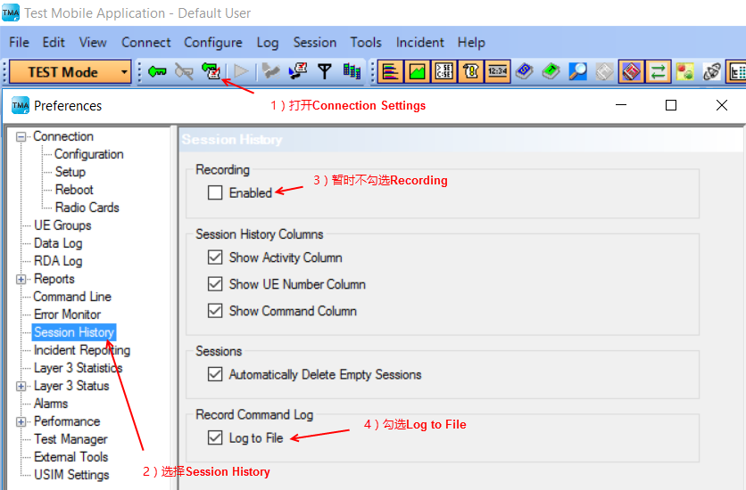
Test Mobile Application (TMA)
Preferences – Session History
Session History

Slide 55
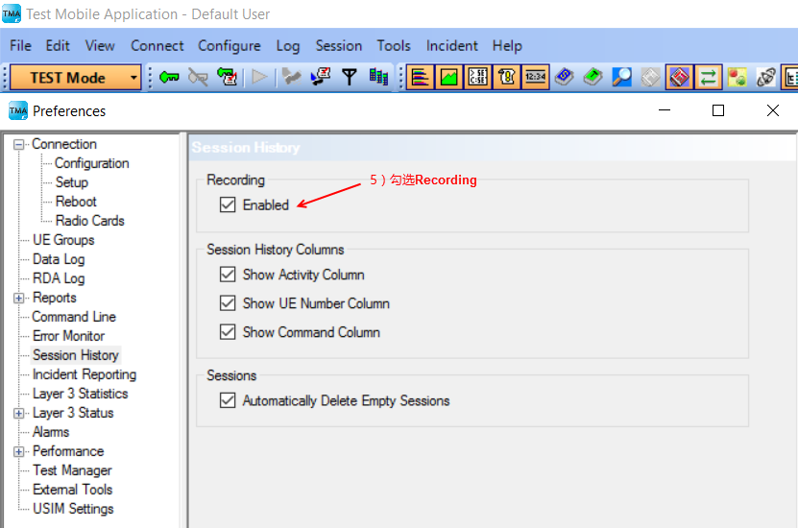
Test Mobile Application (TMA)
Preferences – Session History

Slide 56

Test Mobile Application (TMA)
Preferences – Incident Reporting
Test Mobile Trace (DTRC) – FTP Settings
Host Name: TM500控制电脑IP.
Username/Password: TM500配置的用户名和密码（一般默认配置是tm500/tm500）。

Slide 57

FileZilla Server
双击FileZilla_Server-0_9_31.exe 默认安装。
安装完成后，打开FileZilla Server,，默认路径：
C:\Program Files (x86)\FileZilla Server\FileZilla Server Interface.exe （64位操作系统）
连接时请用如下图所示默认配置，不要更改Server Address和Port.

Slide 58

FileZilla Server
添加用户组
点击如下图所示图标添加用户组：tm500。

Slide 59


FileZilla Server
添加用户组
添加用户组：tm500

Slide 60

FileZilla Server
添加共享路径
添加tm500用户组共享路径（ftp_root文件夹）
..\Aeroflex\TM500\LTE - LMF 7.2.1\ppc_pq\public\ftp_root\

Slide 61

FileZilla Server
添加共享路径
路径添加完成后
请确保Files & Directory对应的8个选项均已勾选。
点击“Set as home dir”设置新添加的路径为当前路径（如“H”所示），完成设置。

Slide 62

FileZilla Server
添加用户
点击如下图所示图标添加用户信息。

Slide 63


FileZilla Server
添加用户tm500_1
添加TM500#1用户：tm500_1，并把该用户添加至tm500用户组。

Slide 64


FileZilla Server
添加用户tm500_2
添加TM500#2用户：tm500_2，并把该用户添加至tm500用户组。

Slide 65


FileZilla Server
添加用户tm500_3
添加TM500#3用户：tm500_3，并把该用户添加至tm500用户组。

Slide 66


FileZilla Server
添加用户
添加TM500#7 (AC)用户：tm500_7，并把该用户添加至tm500用户组。

Slide 67
PuTTY
PuTTY: 开源的Serial/SSH/Telnet工具
下载路径: http://www.putty.org/
主要用于通过Telnet访问PortServer，配置或查询HLP信息以及读取串口调试打印信息等等。
备注：串口相关配置，请参阅CN-005-TM500_Serial_Log_MK3.pptx。

Slide 68
RDA客户端
下载及安装
早期的RDA客户端diversifEye，最新的客户端TeraVM
默认的管理IP地址：192.168.10.200.
请通过网页浏览器登录管理页面，下载安装RDA客户端。
用户名：diverAdmin
密码：diversifEye
默认安装即可

Slide 69

RDA客户端
下载及安装

Slide 70

RDA客户端
登录
打开RDA客户端diversifEye/TeraVM ，默认路径：
diversifEye: C:\diversifEyeClient\diversifEye.exe
TeraVM: C:\TeraVMClient\TeraVM.exe
User Name：tm500 （默认）。
Server Host: 192.168.10.200 （默认）。
Partition: 根据RDA测试环境连线，选择对应的Partition.

Slide 71
Python
安装
Provisioning ：通过配置文件（tm500.xml），用Python批量生成RDA脚本，这个过程称为Provisioning.
电脑运行环境配置
依次下载安装Python相关软件
python-2.7.5.msi
pywin32-214.win32-py2.7.exe
wxPython2.8-win32-unicode-2.8.12.1-py27.exe
xlrd-0.7.9.win32.exe
添加Python安装路径（ C:\Python27\）至系统的环境变量。
右键点击“我的电脑”，选择“属性”；
选择“高级” -> “环境变量”
备注：Win7和Win10对应的环境变量配置界面略有区别。

Slide 72


Python
添加系统环境变量

Slide 73


Wireshark
安装及添加系统环境变量
RDA支持实时抓取任意Node/Application/Host的PDU.
为了在RDA客户端直接打开抓取的PDU日志，请先安装Wireshark并把Wireshark安装路径添加至系统环境变量。
Wireshark下载路径： https://www.wireshark.org/download.html
添加系统环境变量

Slide 74
预调试

Slide 75
预调试
预调试之前，请先确保:
控制电脑设置完成，并与E500通过网线正常连接
E500和eNB RF通过射频线正确连接
E500和P-GW已网线连接
E500连接面板的A11和A12口已网线连接
预调试主要确认：
E500无硬件故障
小区信号符合测试需求
开户信息正确，UE成功入网
FTP/UDP/VoLTE业务可以顺利发起

Slide 76
线缆连接
请根据前面章节的介绍和具体测试环境，完成射频线和网线连接。

Slide 77
开户信息
IMSI/Authentication Key/OP(or OPc)/PLMN/APN
Cell ID/Frequency(or EARFCN)/Bandwidth
参考信号发射功率（referenceSignalPower in SIB2）
业务服务器配置
P-GW IP
业务服务器IP
VoLTE相关配置
P-CSCF IP
用户名/域名/密码/鉴权用户名
如果VoLTE采用AKA鉴权算法，还需提供以下信息
AKA_Key
AKA_Operator_Id

Slide 78



开户信息

Slide 79
E500上电
E500 380V上电完成后，请通过PDU上电AC和所有Cell Units。

Slide 80
配置ASC
首先登录ASC，然后
根据测试需求选择对应的Group
Lock Resources
Power On

Slide 81
固件升级
请根据附录“固件升级”章节，确认是否需要固件升级。

Slide 82
更新TM500脚本
请根据测试环境，更新脚本模板“E500_Test_Setup.grf & E500_Test_Setup_VoLTE.grf”如下测试步骤的相关参数：
Configure Radio Contexts
Configure USIM
Configure NAS PLMN Selection
Define eNB Positions
Start MTS Scenario
PDN Definiton

Slide 83
生成D1000脚本
Provisioning模板
Provisioning_FTP_UDP_VoLTE：生成FTP/UDP以及IPv4 VoLTE并采用Digest鉴权算法。
Provisioning_VoLTE_IPv6_AKA：生成IPv6 VoLTE并采用VoLTE_AKA_ESP鉴权算法。
请根据测试环境，更新Provisioning的配置文件TM500.xml，主要包括：
Server IP_Address
Core_Gateway_IP
VoLTE相关参数
Username/Password
Domain/SIP_Auth_Username
AKE Authentication
AKA_Key
AKA_Operator_Id

Slide 84

生成D1000脚本
TM500配置文件更新完成后，请根据如下步骤，生成D1000脚本。
备注：请参阅CN-002-Real_Data_Application进一步了解D1000的脚本生成。

Slide 85

射频信号确认
射频卡最大允许输入信号强度（RSSI）为-25dBm。
搭建测试环境时，除了固定衰减器30dB衰减外，建议设置可调衰减器的初始衰减也为30dB，后续再做微调。
建议下行主辅支路（TX1-RX1, TX2-RX2）RSRP为-60dBm，最大不应该超过-50dBm；交叉支路（TX1-RX2, TX2-RX1）尽可能小（例如：小于-100dBm）。
实验室线缆连接的条件下，主辅支路SINR基本可以保证在30dB以上，交叉支路SINR最好小于0dB。
完成小区搜索后（运行Configure Radio Contexts），可通过如下命令查询小区RSRP/SINR:
forw mte GetStats [6] [-1]
初次搭建测试环境时，请在运行完Init脚本之后，及时确认并确保RSRP/SINR满足上述需求后，再进行测试。

Slide 86
预测试
测试环境及脚本均已准备就绪
请依次确认每个小区的RSRP/SINR满足上页所述射频信号要求
确认UE成功ATTACH
FTP/VoLTE业务成功发起

Slide 87
附录
TM500硬件介绍
License查询与安装
固件升级
E500下电
Add Codec AVPs

Slide 88
TM500硬件介绍

Slide 89

TM500硬件介绍
Front Panel

Slide 90

TM500硬件介绍
Back Panel
HLP card(s)
Radio card(s)
MCH card(s)
DSP card(s)
Notes:
HW104 shown

Slide 91



TM500 硬件介绍
TM500 LED Indicators
They give clues on their operation.
Blue light indicates the card is not in operation.
The tab to the left of the LED acts as an ON / OFF switch.
Temperature overheating will also be indicated by the LED.
‘On’ position (Left), ‘Off’ position (right)

Slide 92
TM500硬件介绍
Multi-Band RF cards
TK599-C 400 MHz - 4 GHz Multiband Radio (MBR)
The double height of this MBR imposes restriction for future expansion.
Manufacturing of this double height card is to be scaled down.
TK600-C 400 MHz - 4 GHz Compact MBR (C-MBR)
This is functionally equivalent to TK599-C, but is half the size, enabling up to 4 C-MBRs to be fitted in one chassis (i.e. 2CC CA, 4x4 MIMO).
TK613-C 400 MHz - 6 GHz (DL) MBR
This is the same size as TK599-C but includes support for up to 6 GHz Downlink.
Order this card if the customer requires 4 to 6 GHz support (LTE-U / LAA)

Slide 93

TM500硬件介绍
Multi-Band RF cards
Full height or Half height: same functionality.
Frequency range supported = 400MHz to 6GHz.
Choice of Combined Tx/Rx or dedicated Tx & Rx RF ports.

Slide 94


TM500硬件介绍
Radio Card LED’s

Slide 95

TM500硬件介绍
Combined Mode

Slide 96

TM500硬件介绍
Dedicated Mode

Slide 97
TM500硬件介绍
Multi-Band RF cards
上行最大发射功率
Combined Mode: 0dBm
Dedicated Mode: 16dBm.
射频卡最大允许输入信号强度（RSSI）为-25dBm。
搭建测试环境时，除了固定衰减器30dB衰减外，建议设置可调衰减器的初始衰减也为30dB，后续再做微调。
建议的下行RSRP为-60dBm，最大不应该超过-50dBm。完成小区搜索后（运行Configure Radio Contexts），可通过如下命令查询小区RSRP/SINR:
forw mte GetStats [6] [-1] [0]

Slide 98
License查询与安装
System ID查询
E500
AC
Cell Units
D1000

Slide 99

查询AC System ID
请找负责TM500接口的销售申请新的license，需要提供以下信息：AC和Cell Units的System ID以及序列号。
打开TMA，新建一个Session.

Slide 100

查询AC System ID
配置Software Licensing模式。

Slide 101

查询AC System ID
如下图所示配置Setup。

Slide 102


查询AC System ID
如下图所示配置Radio Cards，然后点击OK连接AC和Cell Units.

Slide 103

查询AC System ID
在Command Line窗口运行如下命令查询System ID。
forw swl getsystemid

Slide 104

查询GFRU信息
在Command Line窗口运行如下命令查询GFRU信息，以读取AC以及Cell Units的序列号以及所有板卡信息。

Slide 105

查询TM500 #1 System ID
TM500 #1 System ID查询步骤
如下图所示配置Software Licensing模式。

Slide 106

查询TM500 #1 System ID
如下图所示配置TM500 #1 Setup.

Slide 107

查询TM500 #1 System ID
如下图所示配置Radio Cards。

Slide 108

查询TM500 #1 System ID
在Command Line窗口运行如下命令查询System ID。
forw swl getsystemid

Slide 109

查询TM500 #2/#3 System ID
请根据TM500 #1类似的步骤，依次查询TM500 #2和TM500 #3的System ID。
导出Session log。
请把Session log发送至负责TM500接口的销售和相关FAE，并抄送邮件至 TM500Support.CN@cobham.com，以申请licenses.
备注：除了通过GFRU读取AC和Cell Units序列号外，也可直接从TM500背面板的右上角获取TM500序列号，例如：18-TM500-3003228.

Slide 110

License查询与安装
AC
AC license安装步骤
步骤1)至步骤5)请参阅“查询AC System ID”步骤1)至步骤5)。
查询AC当前的license信息：forw swl getstatus

Slide 111

License查询与安装
AC
请在TMA Command Line窗口直接运行获取的license key.

Slide 112

License查询与安装
AC
License安装成功后，再次查询license信息，以确认新特性对应的license均已添加。

Slide 113

License查询与安装
TM500 #1
TM500 #1 license安装步骤
步骤1)至步骤4)请参阅“查询TM500 #1 System ID”步骤1)至步骤4)。
步骤5)至步骤7)如下图所示。

Slide 114
License查询与安装
TM500 #2 & TM500 #3
TM500 #2和TM500 #3 license安装步骤类似TM500 #1。
AC及Cell Units安装完成后，请导出Session log，并将此log发送至负责TM500接口的相关FAE，以便进一步确认新的license准确无误。

Slide 115

D1000 License查询
D1000 License查询步骤如下所示。

Slide 116

D1000 License查询

Slide 117

D1000 License查询

Slide 118

D1000 License查询

Slide 119
固件升级

Slide 120


固件升级
固件是指TM500射频卡对应的固件，主要包括API/CON/SIG/MOD TX/MOD RX.
每个TM500软件版本对应的固件信息可通过其Release Note的Verifying Firmware Versions章节查询。
不同的TM500软件版本所对应的固件如果有差异的话，首先需要升级固件，然后才能配置MTS Mode运行脚本。

Slide 121

固件升级
固件升级步骤
如果刚安装好新的TM500软件并且tm500用户组FileZilla Server共享路径已经配置完成，请通过PDU下电重启AC以及所有Cell Units，以加载新的软件.

Slide 122

固件升级
打开TMA，配置Firmware Upgrade Mode。

Slide 123

固件升级
确认Setup配置如下图所示。

Slide 124

固件升级
如下图所示配置Radio Cards，点击OK以后TM500将自动检测是否需要升级固件。

Slide 125


固件升级
如果提示需要升级固件的话，请在Command Line窗口输入如下命令，然后点击Send并耐心等待固件升级顺利完成。
forw fum updateradio

Slide 126

固件升级
固件升级完成后，请先断开TMA连接，然后点击Connection Settings，连接模式修改为MTS Mode.

Slide 127

固件升级

Slide 128

固件升级
请通过PDU下电AC和Cell Units，等待至少30秒钟以后再重新上电；等重启完成后，即可开始运行测试用例。

Slide 129

固件升级
如果不需要升级固件的话请断开TMA连接，打开Connection Settings，修改模式为MTS Mode，然后通过PDU下电AC和所有Cell Units，等待至少30秒钟后再重新上电。

Slide 130
E500下电

Slide 131
E500下电
E500下电前，请确保：
AC和Cell Units均已通过PDU安全下电。
D1000 Edge & Core通过D100 Client GUI或SSH安全关机。

Slide 132

AC & Cell Units下电
AC & Cell Units下电步骤如下图所示。

Slide 133
D1000重启和关机
D1000重启和关机的两种方式
D1000 Client GUI
对于Edge & Core的配置，通过此方式将同时重启或下电两台设备。
SSH
对于Edge & Core的配置，需要分别SSH到Edge（默认IP: 192.168.10.200）和Core（默认IP: 192.168.10.201）进行重启或下电的操作。
重启
用户名：reboot 密码：restartd
关机
用户名：poweroff 密码：shutdown
注意：异常断电可能导致RDA损坏，需要返厂维修，所以请不要强行下电或拔电源。

Slide 134

D1000重启和关机
via D1000 Client GUI

Slide 135


D1000重启和关机
via SSH

Slide 136

E500下电
请检查E500机柜，再次确认AC和所有Cell Units的均已下电成功（所有板卡的指示灯不亮）。
检查D1000 Edge & Core的电源按钮，指示灯不亮表明D1000已成功关机。

Slide 137

E500下电
准备就绪，可开始下电E500。

Slide 138
Add Codec AVPs

Slide 139

Add Codec AVPs

Slide 140

Add Codec AVPs

Slide 141

Add Codec AVPs
AMR-WB 23.85

Slide 142


Add Codec AVPs
AMR-WB 23.85

Slide 143

Add Codec AVPs
AMR-WB 23.85

Slide 144

Add Codec AVPs
AMR-WB 23.85

Slide 145


Add Codec AVPs
AMR-WB 23.85

Slide 146


Add Codec AVPs
AMR-WB 23.85

Slide 147

Add Codec AVPs
AMR-WB 12.65

Slide 148

Add Codec AVPs
AMR-NB 12.2

Slide 149
References
E500LTE-C_Installation_Guide.pdf
TM500LTE_InstallGuide.pdf
TM500LTE_diversifeye500.pdf
TM500LTE_TMA_UserGuide.pdf
CN-001-TM500_MTS_Test_Script
CN-002-Real_Data_Application
CN-004-TMA_Installation & Switch
CN-005-TM500_Serial_Log_MK3

Slide 150
Change History
Version | Date | Author | Reviewed by | Approved by | Change history
0.1 | 13/07/2016 | Klein Jiang | NA | NA | Initial draft
0.2 | 18/07/2016 | Klein Jiang | NA | NA | Update
0.3 | 25/07/2016 | Klein Jiang | NA | NA | Update

